Slide 1
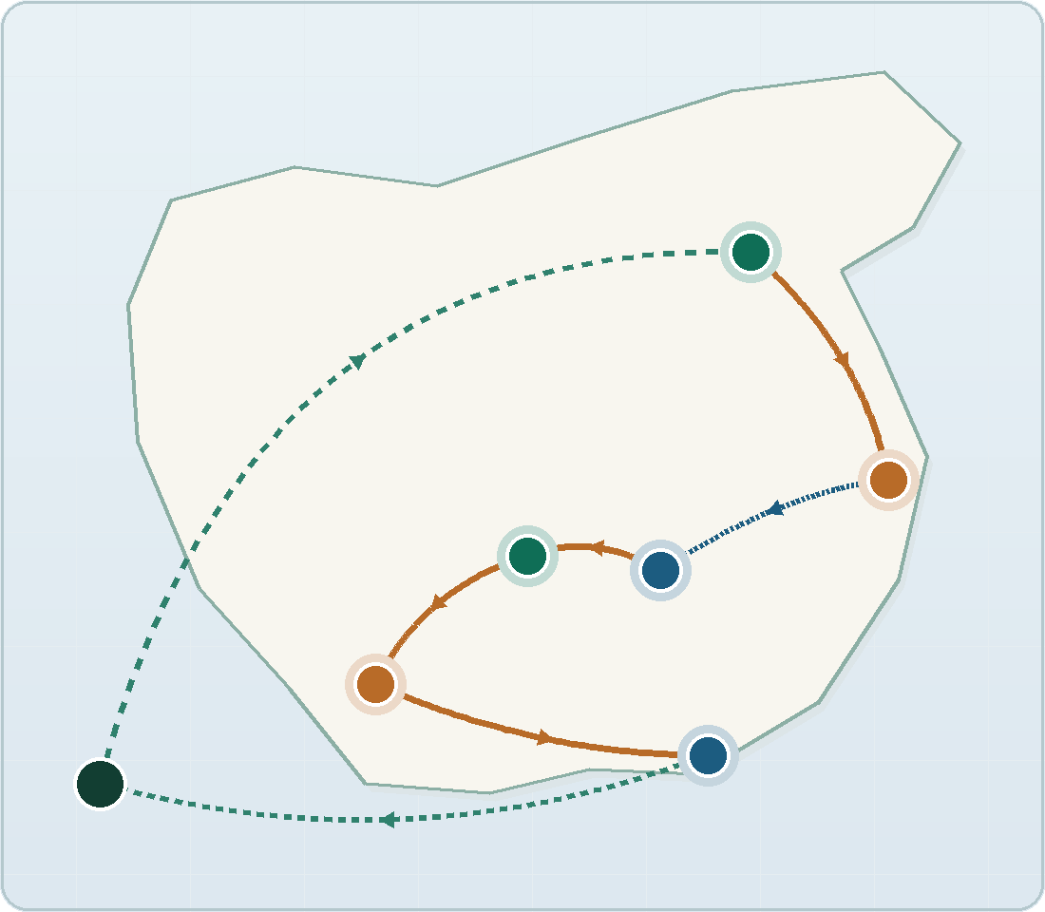
الإجمالي لشخصين: 52,040 ر.س
ملخص رحلة الصين الكبرى الفاخرة (20 يوماً / 19 ليلة — لشخصين)
المسار العام: الرياض ⇄ بكين ⇄ شنغهاي ⇄ تشانغجياجيه ⇄ تشونغتشينغ ⇄ منتجع دالي ⇄ قوانغتشو ⇄ الرياض
خريطة مسار الرحلة وترتيب المدن (1 ← 6):
إجمالي الرحلة لشخصين (بدون طعام)
52,040 ر.س
ومع الوجبات الحلال: 62,930 ر.س
إجمالي تذاكر الأنشطة والمدن
11,940 ر.س
تذكرتان شاملة لكل نشاط وفعالية
إجمالي الطيران والقطارات والنقل
19,800 ر.س
طيران مباشر + قطار درجة أولى
إجمالي السكن 5 نجوم (19 ليلة)
20,300 ر.س
غرفة مزدوجة لشخصين
1. بكين (أيام 1-4)
جدول المحطات الست والمدن وترتيب السير والتكلفة وأبرز الأنشطة لكل مدينة (لشخصين):
12,900 ر.س
المدينة المحرمة وميدان تيانانمن • سور الصين العظيم (تلفريك وزحلوقة) • يونيفرسال ستوديوز بكين • وانغفوجينغ وهوتونغ
1. بكين
أيام 1–4 (4 ليالٍ)
2. شنغهاي (أيام 5-7)
4. تشونغتشينغ (11-13)
7,360 ر.س
ممشى واجهة البوند • كروز نهر هوانغبو الليلي • ديزني لاند شنغهاي (أرض زوتوبيا والمسار السريع) • قمة برج شنغهاي وحدائق يويوان
2. شنغهاي
أيام 5–7 (3 ليالٍ)
5. دالي (أيام 14-16)
3. تشانغجياجيه (8-10)
المباني الـ 72 العجيبة ليلاً • جبل تيانمن (قوس بوابة السماء وأطول تلفريك والممر الزجاجي) • جبال أفاتار ومصعد بايلونغ
3. تشانغجياجيه
أيام 8–10 (3 ليالٍ)
6,750 ر.س
الرياض (الانطلاق والعودة)
6. قوانغتشو (17-20)
4,960 ر.س
مجمع هونغ يادونغ المضيء • قطار ليزيبا المخترق للمبنى • بلدة تشيقيكو القديمة • جسر رافلز سيتي المعلق وكروز اليانغتسي
4. تشونغتشينغ
أيام 11–13 (3 ليالٍ)
دليل خطوط السير والتنقل بين المحطات:
• خط متقطع أخضر: طيران دولي مباشر (الرياض ← بكين | قوانغتشو ← الرياض)
• خط متصل ذهبي: قطار الرصاصة السريع درجة أولى (بكين ← شنغهاي، تشانغجياجيه ← تشونغتشينغ ← دالي ← قوانغتشو)
• خط متقطع أزرق: طيران داخلي مباشر (شنغهاي ← تشانغجياجيه في ساعتين)
6,710 ر.س
استجمام في منتجع بحيرة إيرهاي • جولة الجيب المكشوفة • قرية شوانغلانغ وورشة الصباغة في شيتشو • الباغودات الثلاث ودالي القديمة
5. منتجع دالي
أيام 14–16 (3 ليالٍ)
13,360 ر.س
منتجع تشيميلونغ • عرض السيرك العالمي • سفاري تشيميلونغ وتوائم الباندا وملاهي باراديس • برج كانتون وجزيرة شاميان
6. قوانغتشو
أيام 17–20 (3 ليالٍ)

Slide 2


إجمالي المحطة: 12,900 ر.س
المحطة 1: بكين (العاصمة الإمبراطورية)
المدة: الأيام 1 – 4 (4 أيام / 4 ليالٍ) • جميع التكاليف محسوبة لشخصين بالريال السعودي (بدون الوجبات)
إجمالي المحطة لشخصين
12,900 ر.س
تذاكر الأنشطة لشخصين
3,380 ر.س
السفر والتنقلات
5,870 ر.س
إقامة الفندق (5 نجوم)
3,650 ر.س
وسيلة السفر والوصول والتنقل في المدينة:
• الوصول للمدينة: طيران دولي مباشر لشخصين من مطار الملك خالد بالرياض إلى مطار بكين العاصمة الدولي + استقبال خاص بسيارة فاخرة.
• التنقل الداخلي: سيارة خاصة فاخرة مع سائق طوال جولات المدينة المحرمة وسور الصين العظيم + ممر المشاة الحصري في منتجع يونيفرسال.
الفنادق والمنتجعات المقترحة (فئة 5 نجوم فاخرة — غرفة لشخصين):
• فندق نيو ريزورت بكين — 5 نجوم فاخر (900 ر.س / ليلة لغرفة مزدوجة لشخصين)
• فندق يونيفرسال ستوديوز جراند بكين — 5 نجوم فاخر (950 ر.س / ليلة لغرفة مزدوجة لشخصين)
• المميزات: تتميز الفنادق المختارة بفخامة 5 نجوم وموقع استراتيجي يمنح النزلاء ميزة الدخول المبكر الحصري لمنتجع يونيفرسال.
سور الصين العظيم (قسم موتيان يو) — بكين
الأنشطة والمعالم السياحية الرئيسية في المحطة (مع تكلفة التذاكر لشخصين):
200 ر.س لشخصين
الوصول لمطار بكين الدولي، الاستقبال الخاص، وجولة مسائية في شارع المشاة الحيوي (وانغفوجينغ)
اليوم 1
460 ر.س لشخصين
ميدان تيانانمن، قاعات وأجنحة المدينة المحرمة، تلة حديقة جينغشان، وجولة أزقة هوتونغ بالعربات التراثية
اليوم 2
560 ر.س لشخصين
سور الصين العظيم (قسم موتيان يو الخلاب) شاملة الصعود بالتلفريك المكشوف والنزول بالزحلوقة الجبلية
اليوم 3
قاعات المدينة المحرمة وميدان تيانانمن — بكين
2,160 ر.س لشخصين
يوم كامل في منتجع يونيفرسال ستوديوز بكين (شامل الدخول المبكر وبطاقة المسار السريع لكافة الألعاب لشخصين)
اليوم 4

Slide 3

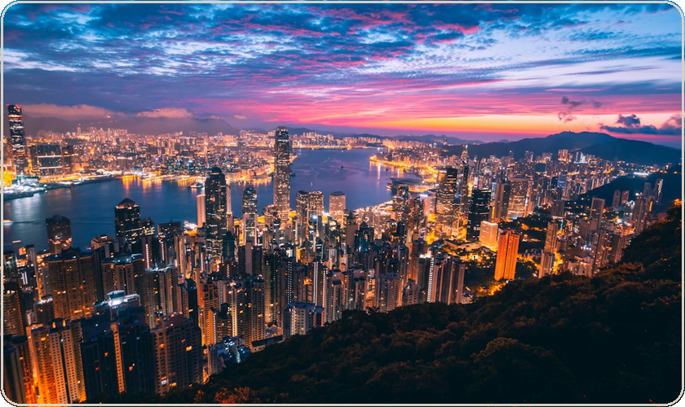
إجمالي المحطة: 7,360 ر.س
المحطة 2: شنغهاي (لؤلؤة الشرق الحديثة)
المدة: الأيام 5 – 7 (3 أيام / 3 ليالٍ) • جميع التكاليف محسوبة لشخصين بالريال السعودي (بدون الوجبات)
إجمالي المحطة لشخصين
7,360 ر.س
تذاكر الأنشطة لشخصين
2,560 ر.س
السفر والتنقلات
1,500 ر.س
إقامة الفندق (5 نجوم)
3,300 ر.س
وسيلة السفر والوصول والتنقل في المدينة:
• الوصول للمدينة: قطار الرصاصة فائق السرعة (مقاعد الدرجة الأولى لشخصين) من بكين إلى شنغهاي (مدة الرحلة 4.5 ساعات بسرعة 350 كم/ساعة).
• التنقل الداخلي: سيارة خاصة فاخرة من وإلى المحطة وديزني لاند + مترو شنغهاي السياحي ويخت الكروز في نهر هوانغبو.
الفنادق والمنتجعات المقترحة (فئة 5 نجوم فاخرة — غرفة لشخصين):
• فندق فيرمونت بيس شنغهاي — 5 نجوم تاريخي على واجهة البوند (1,100 ر.س / ليلة لغرفة لشخصين)
• فندق ذا بينينسولا شنغهاي — 5 نجوم فاخر مطل على النهر (1,100 ر.س / ليلة لغرفة لشخصين)
• المميزات: إقامة فاخرة مباشرة على ممشى واجهة البوند التاريخية مع إطلالة بانورامية على نهر هوانغبو وأبراج بودونغ.
أفق ناطحات السحاب وواجهة البوند — شنغهاي
الأنشطة والمعالم السياحية الرئيسية في المحطة (مع تكلفة التذاكر لشخصين):
260 ر.س لشخصين
رحلة قطار الرصاصة، جولة ممشى واجهة البوند التاريخية، ورحلة كروز بحرية مسائية في نهر هوانغبو
اليوم 5
1,880 ر.س لشخصين
يوم كامل في ديزني لاند شنغهاي (استكشاف مدينة زوتوبيا الجديدة + باقة الدخول السريع للألعاب الكبرى لشخصين)
اليوم 6
420 ر.س لشخصين
الصعود لقمة برج شنغهاي (الطابق 118)، استكشاف حدائق يويوان الكلاسيكية وبيت الشاي، والتسوق في شارع نانجينغ
اليوم 7
حدائق يويوان التراثية ومعالم شنغهاي

Slide 4
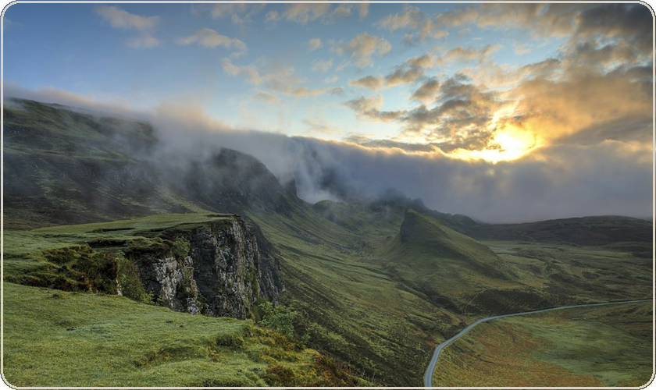
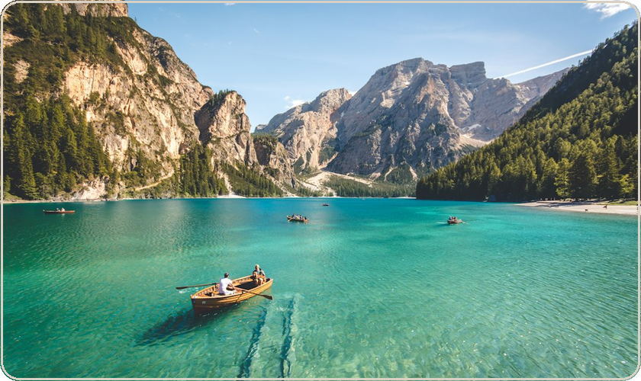
إجمالي المحطة: 6,750 ر.س
المحطة 3: تشانغجياجيه (جبال أفاتار وبوابة السماء)
المدة: الأيام 8 – 10 (3 أيام / 3 ليالٍ) • جميع التكاليف محسوبة لشخصين بالريال السعودي (بدون الوجبات)
إجمالي المحطة لشخصين
6,750 ر.س
تذاكر الأنشطة لشخصين
1,840 ر.س
السفر والتنقلات
2,360 ر.س
إقامة الفندق (5 نجوم)
2,550 ر.س
وسيلة السفر والوصول والتنقل في المدينة:
• الوصول للمدينة: طيران داخلي مباشر لشخصين من مطار شنغهاي إلى مطار تشانغجياجيه خه هوا الدولي (مدة الرحلة ساعتان تقريباً).
• التنقل الداخلي: سيارة خاصة مع سائق للمنتزهات الجبلية + أطول تلفريك جبلي في العالم + مصعد بايلونغ الزجاجي والقطار الجبلي.
الفنادق والمنتجعات المقترحة (فئة 5 نجوم فاخرة — غرفة لشخصين):
• فندق جراند حياة تشانغجياجيه — 5 نجوم فاخر (850 ر.س / ليلة لغرفة مزدوجة لشخصين)
• فندق بولمان تشانغجياجيه — منتجع جبلي 5 نجوم في وولينغيوان (850 ر.س / ليلة لغرفة لشخصين)
• المميزات: منتجعات جبلية فاخرة من فئة 5 نجوم تقع بالقرب من بوابات المنتزه الوطني لضمان الراحة بعد الجولات الجبلية.
قمم جبال أفاتار المعلقة بين الضباب — تشانغجياجيه
الأنشطة والمعالم السياحية الرئيسية في المحطة (مع تكلفة التذاكر لشخصين):
300 ر.س لشخصين
الوصول لمطار تشانغجياجيه، وزيارة مجمع المباني الـ 72 العجيبة المضاءة ليلاً والعروض الفولكلورية
اليوم 8
740 ر.س لشخصين
جبل تيانمن: ركوب أطول تلفريك في العالم (7.4 كم)، الممر الزجاجي المعلق، السلالم الجبلية، وقوس بوابة السماء
اليوم 9
800 ر.س لشخصين
منتزه الغابات الوطني: مصعد بايلونغ الزجاجي الشاهق، قمم جبال أفاتار المعلقة، تلفريك تيانزي، ووادي الـ 10 أميال
اليوم 10
جبل تيانمن والمنحدرات الصخرية الشاهقة

Slide 5
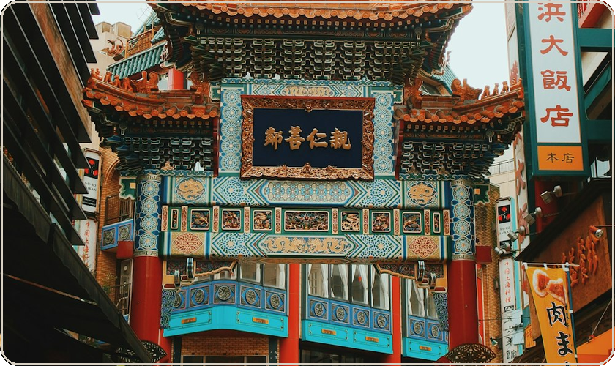
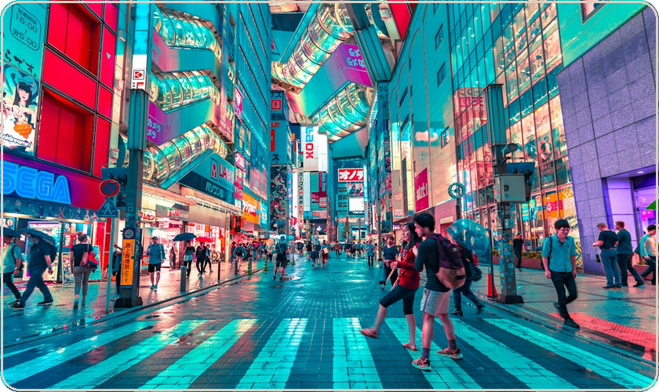
إجمالي المحطة: 4,960 ر.س
المحطة 4: تشونغتشينغ (مدينة الجبال والسايبربانك)
المدة: الأيام 11 – 13 (3 أيام / 3 ليالٍ) • جميع التكاليف محسوبة لشخصين بالريال السعودي (بدون الوجبات)
إجمالي المحطة لشخصين
4,960 ر.س
تذاكر الأنشطة لشخصين
1,000 ر.س
السفر والتنقلات
960 ر.س
إقامة الفندق (5 نجوم)
3,000 ر.س
وسيلة السفر والوصول والتنقل في المدينة:
• الوصول للمدينة: قطار الرصاصة السريع (مقاعد الدرجة الأولى لشخصين) من محطة تشانغجياجيه الغربية إلى تشونغتشينغ (~2.5 ساعة).
• التنقل الداخلي: سيارة خاصة فاخرة مع سائق + تجربة قطار المونوريل المعلق (الخط 2) + تلفريك نهر اليانغتسي ويخت الكروز النهري.
الفنادق والمنتجعات المقترحة (فئة 5 نجوم فاخرة — غرفة لشخصين):
• فندق نيكولو تشونغتشينغ — 5 نجوم فاخر فوق السحاب بإطلالة بانورامية (1,000 ر.س / ليلة لغرفة لشخصين)
• فندق إنتركونتيننتال رافلز سيتي تشونغتشينغ — 5 نجوم في الجسر السماوي (1,000 ر.س / ليلة لغرفة لشخصين)
• المميزات: فنادق أيقونية في قلب تشونغتشينغ تطل مباشرة على التقاء نهري اليانغتسي وجيالينغ وإضاءات المدينة الليلية.
أزقة بلدة تشيقيكو وهونغ يادونغ — تشونغتشينغ
الأنشطة والمعالم السياحية الرئيسية في المحطة (مع تكلفة التذاكر لشخصين):
160 ر.س لشخصين
الوصول بالقطار السريع، جولة ساحة التحرير (جيفانغبي)، استكشاف مجمع هونغ يادونغ المضيء، وجسر تشيانسيمن
اليوم 11
180 ر.س لشخصين
مشاهدة وتجربة قطار ليزيبا المخترق للمبنى السكني، بلدة تشيقيكو التاريخية القديمة، وبانوراما حديقة إيلينغ
اليوم 12
660 ر.س لشخصين
الجسر السماوي المعلق في رافلز سيتي (250م)، ساحة تشاوتيانمن، تلفريك نهر اليانغتسي، وكروز النهرين الليلي الفاخر
اليوم 13
الأضواء الليلية وأفق مدينة تشونغتشينغ

Slide 6

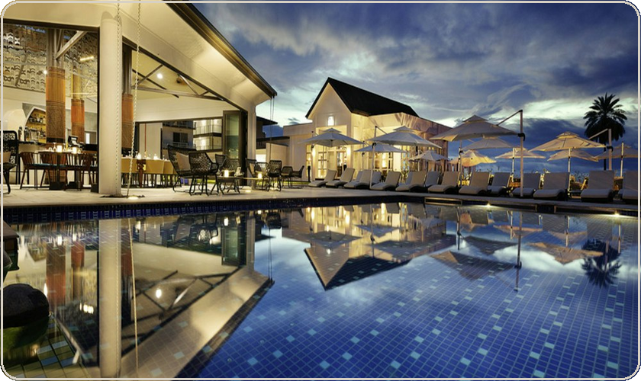
إجمالي المحطة: 6,710 ر.س
المحطة 5: منتجع دالي - يونان (بحيرة إيرهاي والاستجمام)
المدة: الأيام 14 – 16 (3 أيام / 3 ليالٍ) • جميع التكاليف محسوبة لشخصين بالريال السعودي (بدون الوجبات)
إجمالي المحطة لشخصين
6,710 ر.س
تذاكر الأنشطة لشخصين
720 ر.س
السفر والتنقلات
1,790 ر.س
إقامة الفندق (5 نجوم)
4,200 ر.س
وسيلة السفر والوصول والتنقل في المدينة:
• الوصول للمدينة: قطار الرصاصة السريع (مقاعد الدرجة الأولى لشخصين) من تشونغتشينغ إلى دالي في مقاطعة يونان (~6 ساعات عبر المرتفعات).
• التنقل الداخلي: استقبال خاص بسيارة المنتجع + جولة سيارة جيب مكشوفة خاصة حول البحيرة + دراجات كهربائية على الممر البيئي.
الفنادق والمنتجعات المقترحة (فئة 5 نجوم فاخرة — غرفة لشخصين):
• منتجع إيرهاي ساندز دالي — منتجع 5 نجوم مباشر على ضفاف البحيرة (1,400 ر.س / ليلة لجناح لشخصين)
• منتجع دالي ليانغ شان تشوانغ — منتجع 5 نجوم فاخر بإطلالة جبلية (1,400 ر.س / ليلة لجناح لشخصين)
• المميزات: محطة مصممة للاستجمام والهدوء التام في منتجع 5 نجوم بتراس خاص يطل على مياه بحيرة إيرهاي وجبال كانغشان.
بحيرة إيرهاي الفيروزية وجبال كانغشان — دالي
الأنشطة والمعالم السياحية الرئيسية في المحطة (مع تكلفة التذاكر لشخصين):
140 ر.س لشخصين
الوصول إلى دالي، الاسترخاء في تراس المنتجع المطل على البحيرة، وجولة مسائية بالدراجات على الممر البيئي الساحلي
اليوم 14
260 ر.س لشخصين
جولة تصوير بسيارة الجيب المكشوفة عند منحنى بانشي، قرية شوانغلانغ وجزيرة نانزاو، وورشة الصباغة في بلدة شيتشو
اليوم 15
320 ر.س لشخصين
مجمع الباغودات الثلاث التاريخية في معبد تشونغشنغ، أسوار مدينة دالي القديمة، وأسواق الفضة اليدوية الأصيلة
اليوم 16
إطلالة منتجعات الاستجمام الفاخرة في دالي

Slide 7


إجمالي المحطة: 13,360 ر.س
المحطة 6: قوانغتشو والعودة للرياض (تشيميلونغ وبرج كانتون)
المدة: الأيام 17 – 20 (4 أيام / 3 ليالٍ) • جميع التكاليف محسوبة لشخصين بالريال السعودي (بدون الوجبات)
إجمالي المحطة لشخصين
13,360 ر.س
تذاكر الأنشطة لشخصين
2,440 ر.س
السفر والتنقلات
7,320 ر.س
إقامة الفندق (5 نجوم)
3,600 ر.س
وسيلة السفر والوصول والتنقل في المدينة:
• الوصول للمدينة: قطار الرصاصة السريع (درجة أولى لشخصين) من دالي إلى قوانغتشو الجنوبية + طيران دولي مباشر للعودة من قوانغتشو إلى الرياض.
• التنقل الداخلي: سيارة خاصة فاخرة للمنتجع ووسط المدينة والمطار + حافلات وقطار وتلفريك منتجع تشيميلونغ الداخلي.
الفنادق والمنتجعات المقترحة (فئة 5 نجوم فاخرة — غرفة لشخصين):
• فندق تشيميلونغ قوانغتشو أو فندق تشيميلونغ باندا — منتجع 5 نجوم ترفيهي (1,200 ر.س / ليلة لغرفة لشخصين)
• فندق روزوود قوانغتشو — 5 نجوم فاخر مطل على برج كانتون ونهر اللؤلؤ (1,200 ر.س / ليلة لغرفة لشخصين)
• المميزات: إقامة ترفيهية متكاملة داخل منتجع تشيميلونغ العالمي مع إمكانية قضاء الليلة الأخيرة في قلب قوانغتشو الحديث.
برج كانتون الشامخ وإضاءات نهر اللؤلؤ — قوانغتشو
الأنشطة والمعالم السياحية الرئيسية في المحطة (مع تكلفة التذاكر لشخصين):
560 ر.س لشخصين
الوصول بالقطار السريع، استكشاف حدائق الفندق والنمور البيضاء، وحضور عرض السيرك العالمي في تشيميلونغ (درجة أولى)
اليوم 17
1,400 ر.س لشخصين
سفاري تشيميلونغ (قطار السفاري + مركز توائم الباندا الثلاثة + التلفريك الهوائي) ومدينة ملاهي تشيميلونغ باراديس
اليوم 18
480 ر.س لشخصين
قمة برج كانتون وعربة الفقاعة المعلقة (460م)، جزيرة شاميان التاريخية، قاعة عشيرة تشن، والتسوق في شارع بكين
اليوم 19
توائم الباندا العملاقة في سفاري تشيميلونغ — قوانغتشو
مشمول في الطيران
تسجيل المغادرة الميسرة، التوجه بسيارة خاصة لمطار باييون الدولي، استرداد الضرائب، ورحلة الطيران المباشرة للرياض
اليوم 20

Slide 8
8 توصيات أساسية
توصيات ونصائح ذهبية هامة لرحلة الصين الكبرى (20 يوماً)
إرشادات عملية مدروسة لضمان تجربة سفر سلسة ومريحة وآمنة طوال رحلتك في المدن الصينية الست
2. شريحة البيانات الإلكترونية والتجوال الدولي المفتوح
الشبكات المحلية داخل الصين تحجب تطبيقات خرائط جوجل وواتساب. احرص على شراء شريحة بيانات إلكترونية دولية مخصصة للصين أو تفعيل باقة تجوال دولي من شركة الاتصالات السعودية قبل الإقلاع لتعمل جميع تطبيقاتك تلقائياً دون أي حجب.
1. تفعيل تطبيقات الدفع الإلكتروني مسبقاً (علي باي و وي تشات باي)
تعتمد الصين بنسبة 99% على الدفع الرقمي بالرمز المربع ولا يُقبل النقد أو البطاقات البلاستيكية مباشرة في أغلب الأماكن. قم بتحميل تطبيقي (علي باي) و (وي تشات) قبل السفر من الرياض وربط بطاقة الفيزا أو مدى الدولية وتفعيل الحساب بجواز السفر.
4. حمل جواز السفر الأصلي دائماً في جميع الجولات اليومية
في الصين، جواز السفر الأصلي هو بطاقة الدخول الفعلية التي يتم مسحها إلكترونياً عند بوابات قطارات الرصاصة، المدينة المحرمة، سور الصين، وجبل تيانمن؛ لا يُكتفى بصورة الجواز على الجوال.
3. الحجز المبكر الإلزامي بجواز السفر (قبل 7 إلى 14 يوماً)
تذاكر المدينة المحرمة في بكين، قطارات الرصاصة (درجة أولى)، ويونيفرسال وديزني لاند وسيرك تشيميلونغ مرتبطة برقم جواز السفر الفعلي وتنفد مبكراً؛ لذا يجب تأكيد حجزها إلكترونياً قبل موعد كل محطة بـ 7 إلى 14 يوماً.
6. شحن الحقائب الكبيرة وضوابط البطاريات المتنقلة في الطيران
يُمنع وضع البطاريات المتنقلة في حقائب الشحن بالطائرات ويجب حملها في الحقيبة اليدوية بشرط ألا تتجاوز السعة المسموحة وتكون مدونة بوضوح. وفي التنقلات الطويلة يمكنك شحن الحقائب الكبيرة للفندق التالي عبر البريد السريع الفندقي.
5. تطبيقات طلب السيارات الذكية والترجمة الصوتية الفورية
استخدم خدمة طلب السيارات (ديدي) المدمجة داخل تطبيق (علي باي) لطلب السيارات الفاخرة بسهولة مع تحديد الموقع تلقائياً، واحتفظ بتطبيق ترجمة صوتية وفورية بالكاميرا لقراءة اللوحات الإرشادية والقوائم.
8. استرداد الضرائب السياحية للمشتريات (بنسبة 11%)
عند التسوق في المتاجر والمراكز التجارية الكبرى ببكين وشنغهاي وقوانغتشو، اطلب نموذج الاسترداد الضريبي للسياح مع إبراز جواز السفر، لتسترد نحو 9% إلى 11% من قيمة مشترياتك في مطار قوانغتشو الدولي قبل العودة للرياض.
7. الاستعداد للطقس المتنوع وأحذية المشي المريحة
المسافات داخل المدينة المحرمة وسور الصين وجبال تشانغجياجيه تتطلب حذاء مشي رياضي مريح جداً. كما أن قمم جبل تيانمن ودالي أبرد من بكين وقوانغتشو؛ لذا احرص على اصطحاب سترة خفيفة مقاومة للرياح والأمطار.

